Slide 1
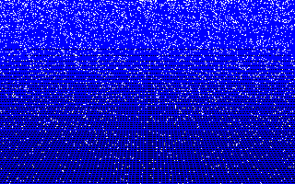
Gravitatie en kosmologie
FEW Cursus
Jo van den Brand & Joris van Heijningen
Speciale relativiteitstheorie: 28 oktober 2013

Slide 2
Inhoud
Inleiding
  Overzicht
Klassieke mechanica
  Galileo, Newton
  Lagrange formalisme
Quantumfenomenen
  Neutronensterren
Wiskunde I
  Tensoren
Speciale relativiteitstheorie
  Minkowski
  Ruimtetijd diagrammen
Wiskunde II
  Algemene coordinaten
  Covariante afgeleide
Algemene relativiteitstheorie
  Einsteinvergelijkingen
  Newton als limiet
Kosmologie
  Friedmann
  Inflatie
Gravitatiestraling
  Theorie
  Experiment

Slide 3
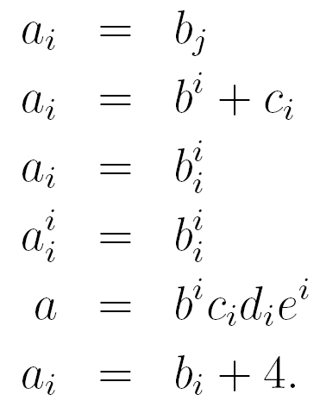
Einsteins sommatieconventie
Vector en 1-vorm geven een scalar
Sommatie index is een dummy index, want uiteindelijk krijgen we een getal
Problemen
Vrije indices horen overeen te komen
Nu tel je appels en peren op
Links een 1-vorm, rechts een scalar
Sommatie index maar 1x gebruiken
Verschillende objecten
Gradient is een 1-vorm

Slide 4
Euclidische ruimte
Vlakke ruimte met afstand tussen punten als invariant
Pythagoras
Evenzo in 3 dimensies
Stel we hebben vectorcomponenten
Wat is dan de 1-vorm componenten ?

Slide 5
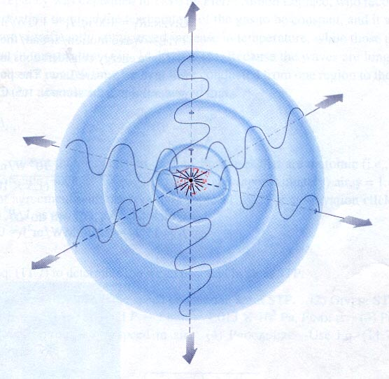
Minkowskiruimte
Licht gedraagt zich onafhankelijk van de waarnemer
Golffronten zijn behouden voor bewegende waarnemers
Beschouw bolgolven vanuit de oorsprong
We hebben nu ruimtetijd en weer een invariant (een scalar).
Trouwens, elke is een scalar en dus invariant!

Slide 6
Minkowskiruimte
Metrische tensor
Beschrijft de vlakke (hyperbolische) ruimte van de speciale relativiteitstheorie
Beschouw 2D hyperbolische ruimte, cdt en dx
Stel we hebben vectorcomponenten
Wat zijn dan de 1-vorm componenten ?
Wat is de lengte van ?
Kan positief, nul of negatief zijn!
Metriek heeft signatuur 2: een pseudo-riemannse variëteit

Slide 7
Minkowskiruimte
ct
Ruimtetijd geometrie
C
C’
B’
Welke zijde van driehoek ABC is het langst? Welk de kortste? Wat zijn de lengten?
A
B
A’
|AB| = 5, |BC| = 3, |AC| = wortel(-3² + 5²) = 4
x
Wat is het kortste pad tussen punten A en C? De rechte lijn tussen A en C, of het pad ABC?
Rechte pad AC is kortste pad tussen A en C
Tweelingparadox
Idem voor driehoek A’B’C’
|A’B’| = |B’C’| = wortel(-3²+3²) = 0 en |A’C’| = 6
Pad is A’B’C’ met lengte 0.

Slide 8
Tweelingparadox
ct
Smith en Jones zijn tweelingen, beiden 30 jaar oud. Jones vliegt naar Sirius en reist met 8/10 van de lichtsnelheid. Als hij Sirius bereikt, komt hij meteen terug.
Jones, gaat snel, maar Sirius is ver. Jones is 20 jaar weg en als hij terugkeert is Smith 50.
Hoe oud is Jones?
C=(20,0)
B=(10,8)
S
J
A=(0,0)
x

Slide 9
Euclidisch versus minkowskiruimte
Afstand s² tussen oorsprong O en P
Euclidisch
Minkowski
y
ct
x
x

Slide 10
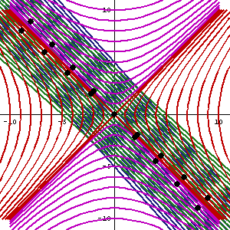
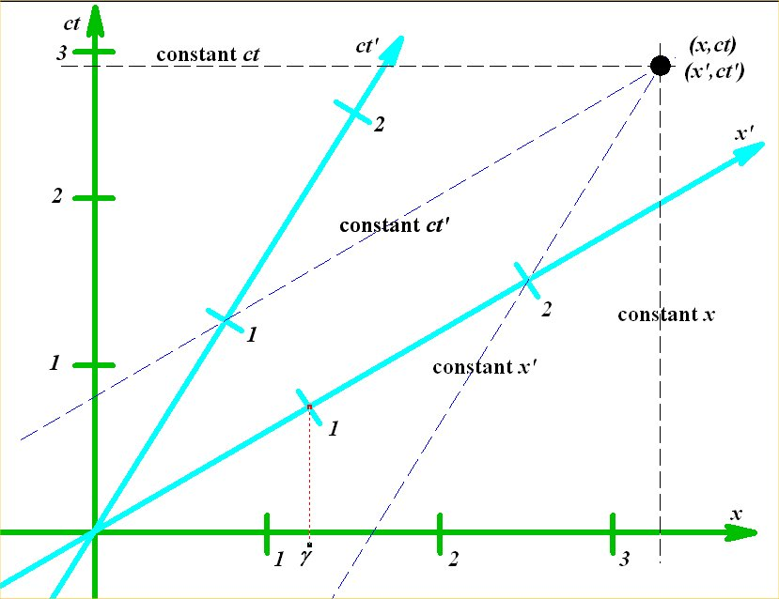
Minkowskiruimte
Bewegende waarnemers
Voor de x’ as: stel ct’=0. Dan volgt ct = bx.
Voor de schaal op de x’ as: stel x’=1 en ct’=0. Dan volgt x=g.
Voor de ct’ as: stel x’=0. Dan volgt ct = x/b.
Voor de schaal op de ct’ as: stel ct’=1 en x’=0. Dan volgt ct=g.

Slide 11
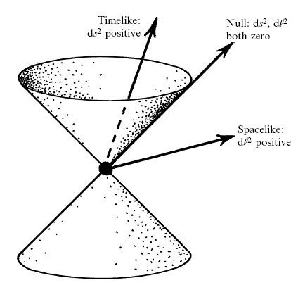
Minkowskiruimte: causale structuur
tijdachtig: ds² negatief
lichtachtig: ds² = 0
toekomst
ruimteachtig: ds² positief
P
Binnen de lichtkegel kunnen gebeurtenissen causaal verbonden zijn met gebeurtenis P.
Er buiten kan geen causaal verband bestaan.
verleden

Slide 12
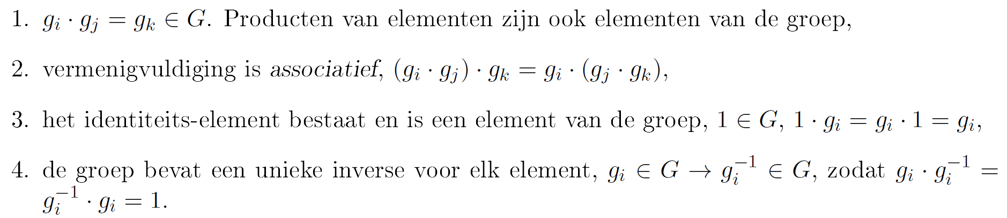
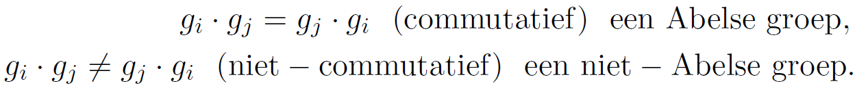




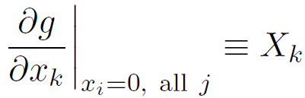
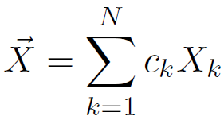
Groeptheorie
Groep G
We onderscheiden
Eindige (of discrete) groep
Kleinste groep (triviale groep) met n = 1 heeft enkel element g = 1
G met oneindig aantal elementen gespecificeerd door N parameters:
Compacte groep G: parameters zijn eindig
Lie groep G: de afgeleiden naar parameters bestaan
Definitie: het identiteits-element is de oorsprong van parameterruimte
Definitie: de generatoren spannen vectorruimte op
Vectorproduct levert element
Structuurconstante(n)

Slide 13
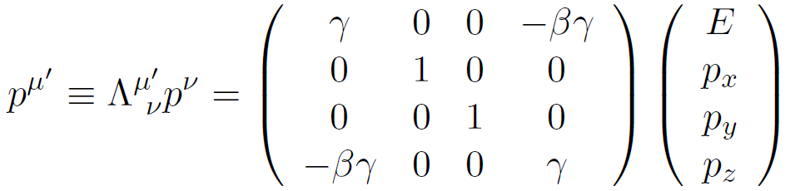








Lorentzgroep
Lorentztransformatie in matrixvorm
Invariantie scalair product
In matrixnotatie
Er geldt
Unieke inverse bestaat
Achtereenvolgende transformaties leveren ook weer een element
De groep is niet-Abels
Elementen (de transformaties) vormen de Lorentzgroep
De metriek behandelt de 3 ruimtelijke dimensies anders de 1 tijddimensie
4 x 4 reële matrices hebben 16 reële parameters
Er zijn echter 10 relaties vanwege
Merk op
De groep wordt beschreven door 6 = 16 – 10 parameters
We laten in de proper Lorentzgroep geen reflecties toe, en eisen ook

Slide 14
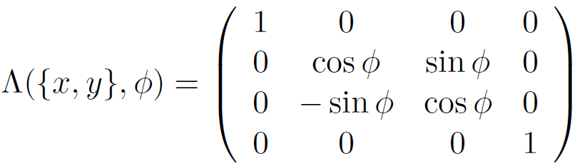
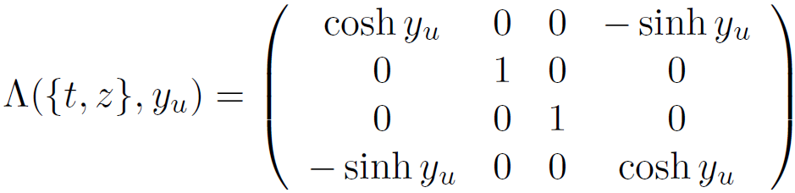
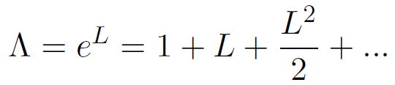
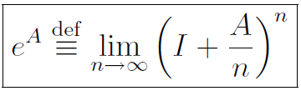

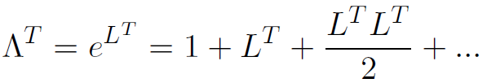
Generatoren Lorentzgroep
6 parameters:
  3 Euler rotatiehoeken (orthogonale transformaties die lengte 3-vector behouden) 3 boosts (hyperbolische rotaties die lengte 4-vector behouden)
Rotatie om z-as
Boost langs z-as
We schrijven transformatie als
Generator L wordt geïtereerd tot volledige transformatie; L is reële 4 x 4 matrix
We staan enkel “proper” transformaties toe
L is traceless en reëel. Ook geldt

Slide 15

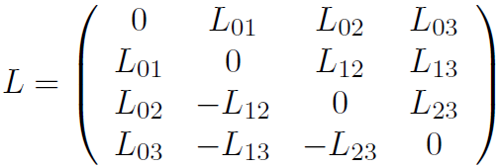


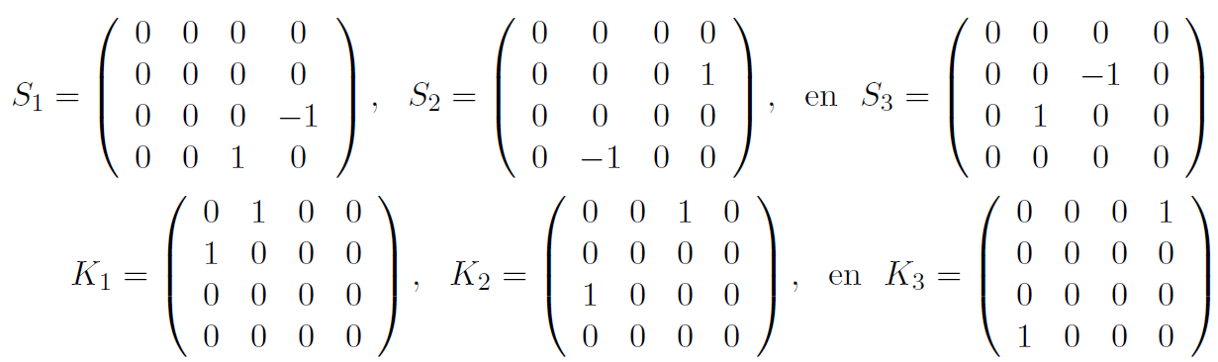
Generatoren Lorentzgroep
Inverse
Neem logaritme en gebruik
Dus gL spoorloos en L spoorloos en mixed symmetry
Er geldt
Boosts en rotaties
We kiezen als basis in parameterruimte
In de eerste rij herkennen we de rotatiematrices

Slide 16

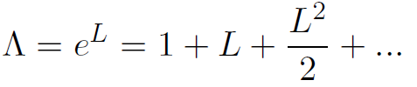

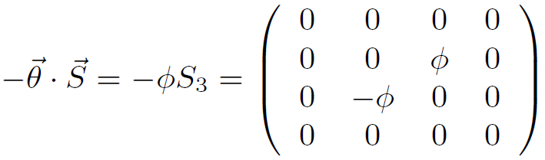
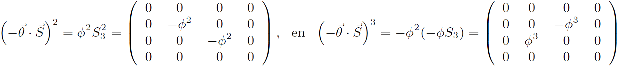
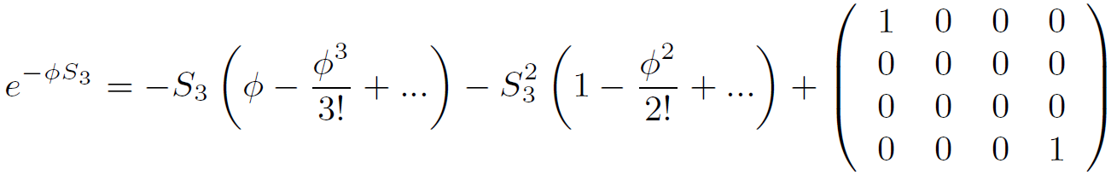
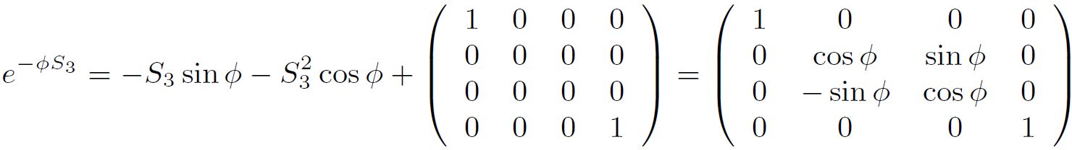
Rotatie om z-as
Kies parameters
We hadden met
Dan
Verder
Exponentiatie
Dit levert
Dit levert de bekende rotatie L om de z-as

Slide 17

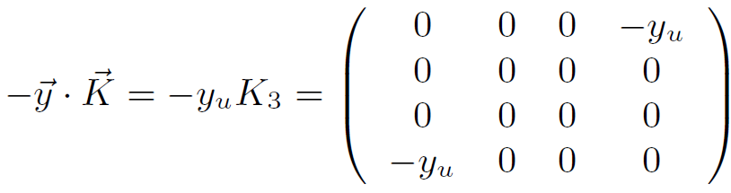
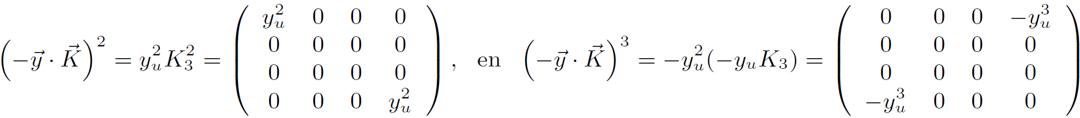
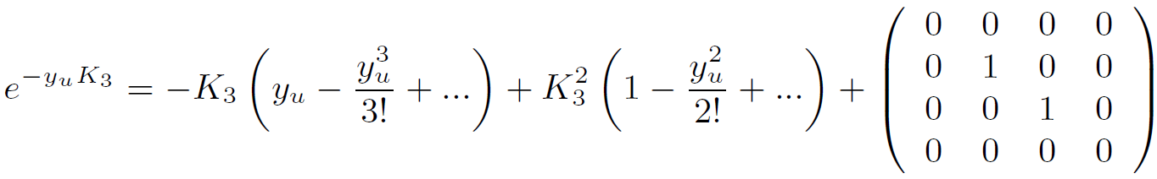
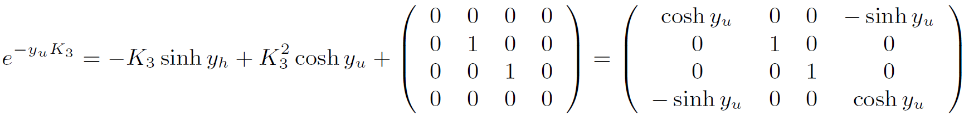
Boost langs z-as
Kies parameters
We hadden met
Dan
Verder
Exponentiatie
Dit levert
Dit levert de bekende boost L langs de z-as

Slide 18

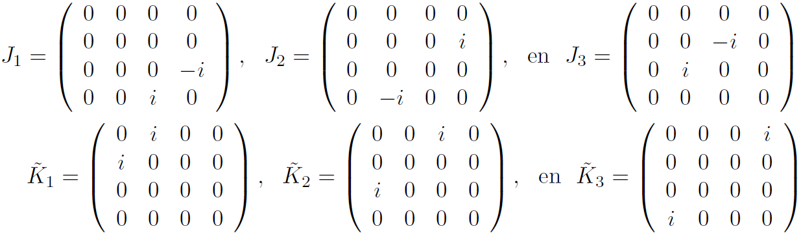
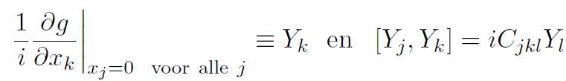
Connectie met quantummechanica
We hebben voor Lorentzgroep gevonden
Niet-Abelse groep
Relateer generatoren aan fysische observabelen: Hermitische operatoren
Definieer
Dan geldt
Hermitische operatoren J_{i} van impulsmoment
Generatoren
Lie algebra
Noether theorema, Casimiroperatoren

Slide 19
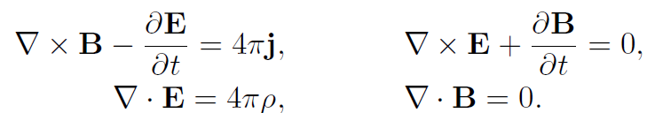
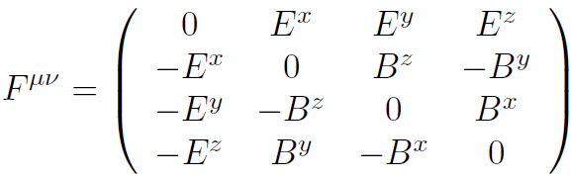
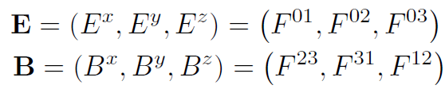

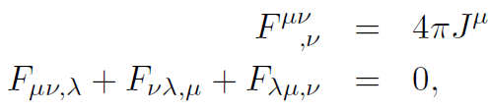


Elektrodynamica
Maxwellvergelijkingen
Faraday tensor
Er geldt
Stroom viervector
Maxwellvergelijkingen
Continuiteitsvergelijking
Volgt uit

Slide 20






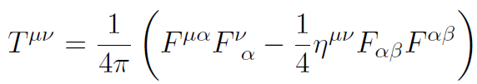

Elektrodynamica
Lorentztransformaties
We vinden onveranderd, terwijl
Vierkracht
Nul-component: arbeid verricht door deze kracht per tijdseenheid
Ruimtelijke-componenten: Lorentzkracht
Schrijf
Dan geldt met
Energie-impulstensor van elektromagnetisch veld
Energie-impulstensor is symmetrisch
Energiedichtheid

Slide 21
Traagheid van gasdruk
SRT: hoe hoger de gasdruk, des te moeilijker is het om het gas te versnellen (traagheid neemt toe)
Oefen kracht F uit, versnel tot snelheid v << c
Volume V
Dichtheid r
Druk P
SRT: lorentzcontractie maakt de doos kleiner
v
Energie nodig om gas te versnellen
extra traagheid van gasdruk

Slide 22
Energie-impuls tensor: `stof’
Energie nodig om gas te versnellen
  Afhankelijk van referentiesysteem
  0 – component van vierimpuls
Beschouw `stof’ (engels: dust)
  Verzameling deeltjes in rust ten opzichte van elkaar
  Constant viersnelheidsveld
Flux viervector
Rustsysteem
  n en m zijn 0-componenten van viervectoren
deeltjesdichtheid in rustsysteem
massadichtheid in rustsysteem
energiedichtheid in rustsysteem
Bewegend systeem
  N⁰ is deeltjesdichtheid
  N^{i} deeltjesflux in x^{i} – richting
is de component van de tensor
Er is geen gasdruk!

Slide 23
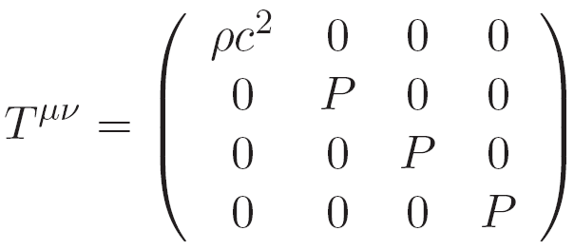
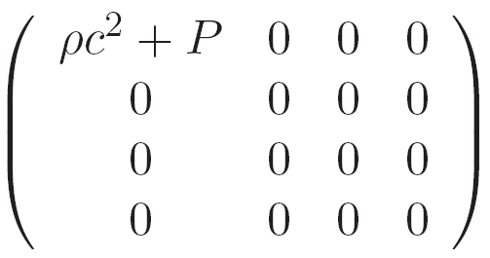
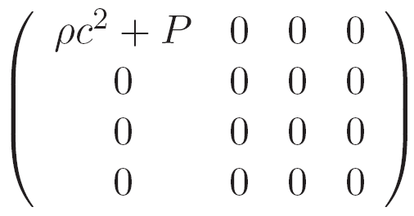

Energie-impuls tensor: perfecte vloeistof
Perfecte vloeistof (in rustsysteem)
  Energiedichtheid
  Isotrope druk P
diagonaal, met
In rustsysteem
In tensorvorm (geldig in elke systeem)
We hadden
Probeer
We vinden
Verder geldt

